Slide 1






Slide 2
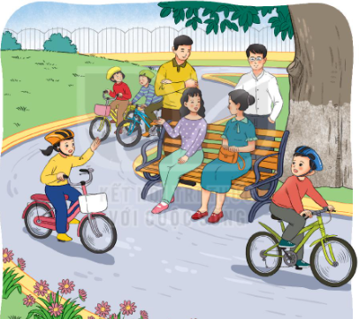
Viết 4 - 5 câu kể về một việc em thích làm trong ngày nghỉ.
Em thích làm việc gì?
Em làm việc đó cùng với ai? Em làm việc đó như thế nào?
Em cảm thấy thế nào khi làm việc ấy?

Slide 3
Trong ngày nghỉ các bạn đã cùng nhau đạp xe vui chơi trong công viên, Còn em có những hoạt động nào trong những ngày nghỉ
Em thích nhất việc làm nào trong những ngày được nghỉ? Em sẽ kể về việc làm nào?

Slide 4

Hôm qua là chủ nhật. Em đã đi xem phim cùng gia đình. Bộ phim em được xem là “Những mảnh ghép cảm xúc”. Khoảng chín giờ, mọi người đã có mặt ở rạp chiếu phim. Bố em đi mua vé, còn mẹ đi mua bỏng và nước. Chín giờ ba mươi, em cùng bố mẹ vào xem phim. Bộ phim rất hay. Em cảm thấy rất thích thú.

Slide 5
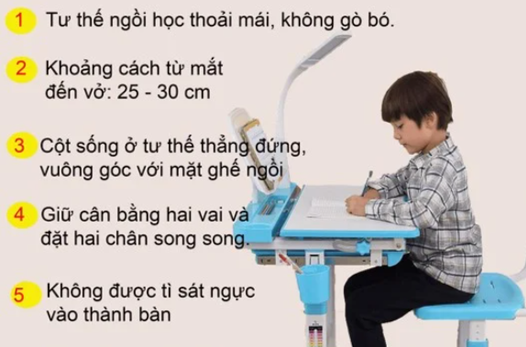
Tư thế ngồi viết như thế nào là chuẩn?

Slide 6
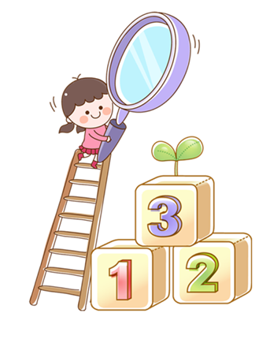
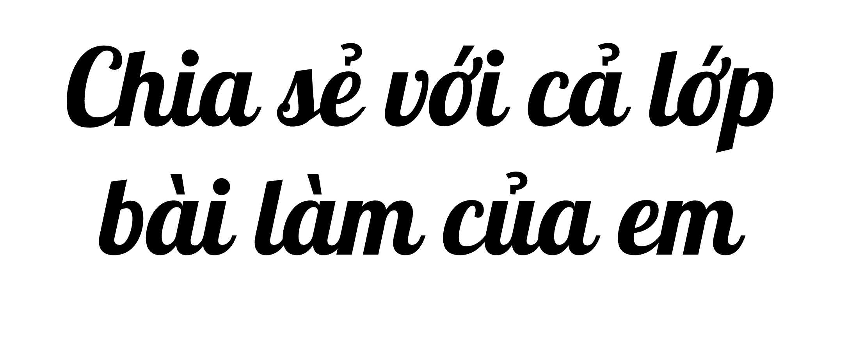

Slide 7




Củng cố, dặn dò
Hôm nay, em đã được học những nội dung gì
Sau khi học xong, em có cảm nhận hay ý kiến gì không?

Slide 8





